Slide 1


Code For Better_Hackthon
通过谷歌Tensorflow 实现互联网适老化的无障碍设计
基于带娃老人 婴幼发育达标咨询 的NLP场景

Slide 2
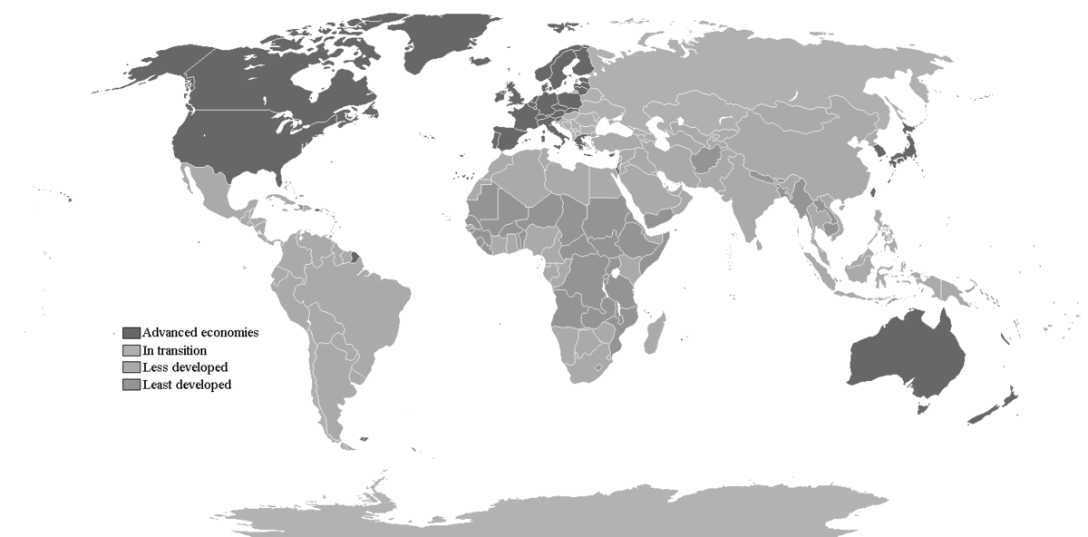
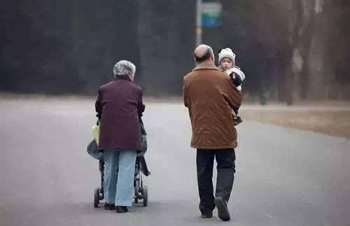

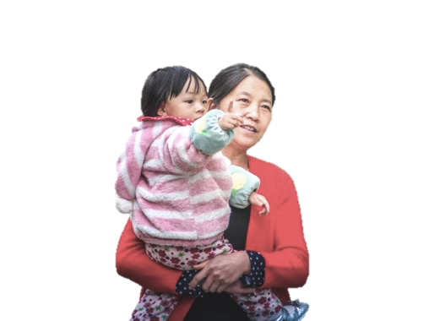
社会背景
Code For Better_Hackthon
中国80%人口出生后的功臣
儿媳双职工有房贷
手机抖音等短视频主力用户
请不起保姆育儿嫂
65-70后多数小学文化
抱孙养老替子女分忧
热爱看萌娃、育儿视频内容
80%
带娃老人
41.8%
家庭存在老人帮带0-3岁婴孩
中国教育学会2017年报告
银发上网浏览育儿内容比例
中国社科院&腾讯2018年报告

Slide 3
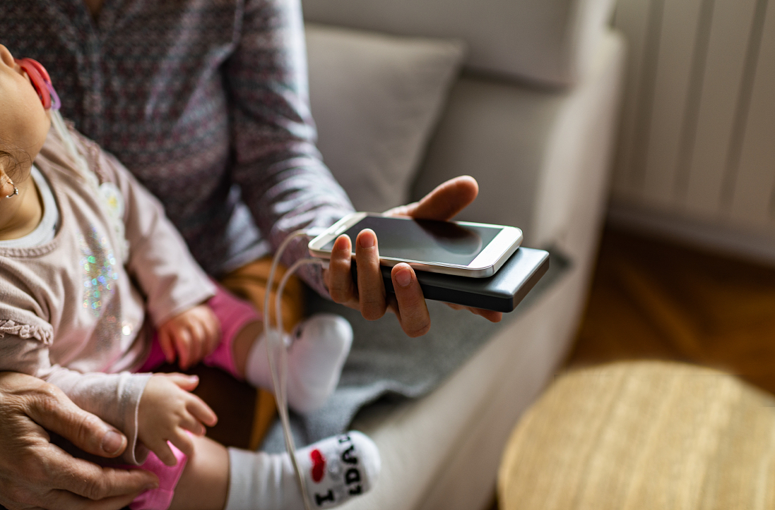
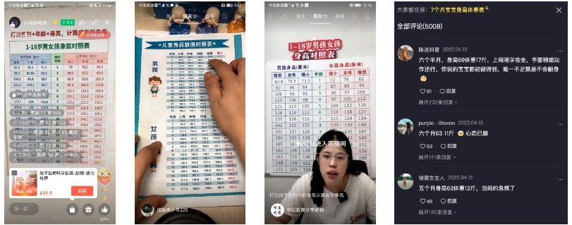
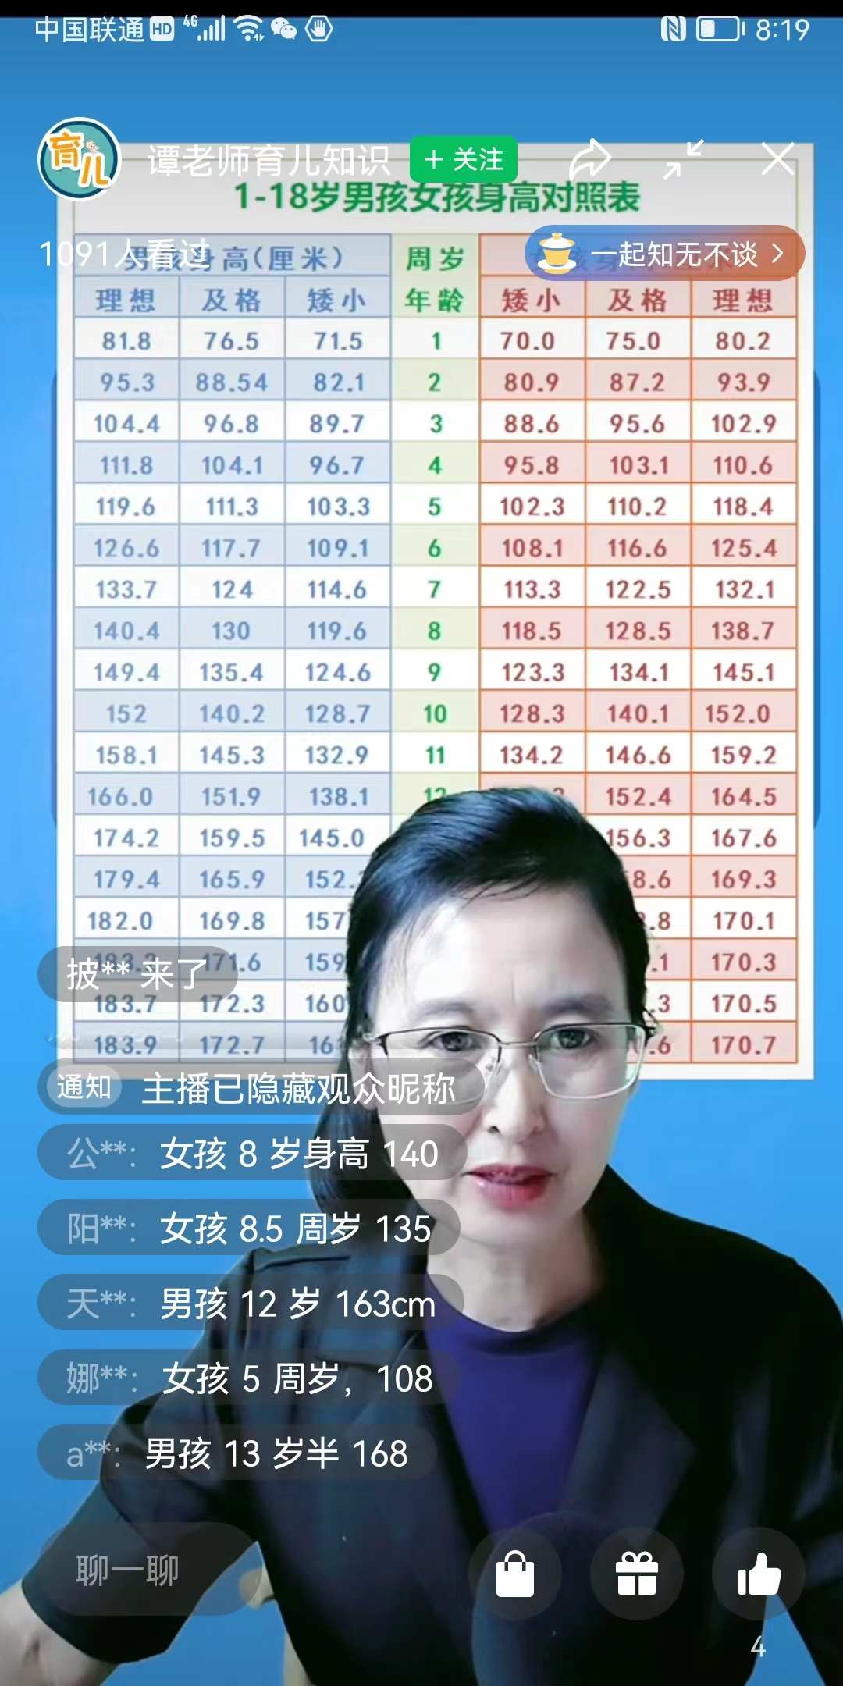
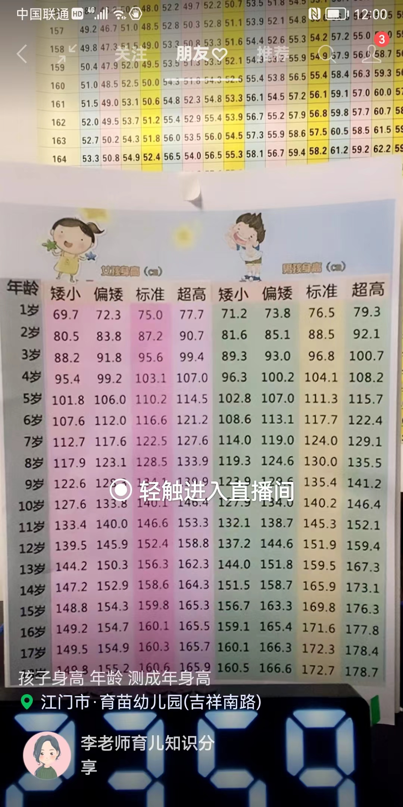
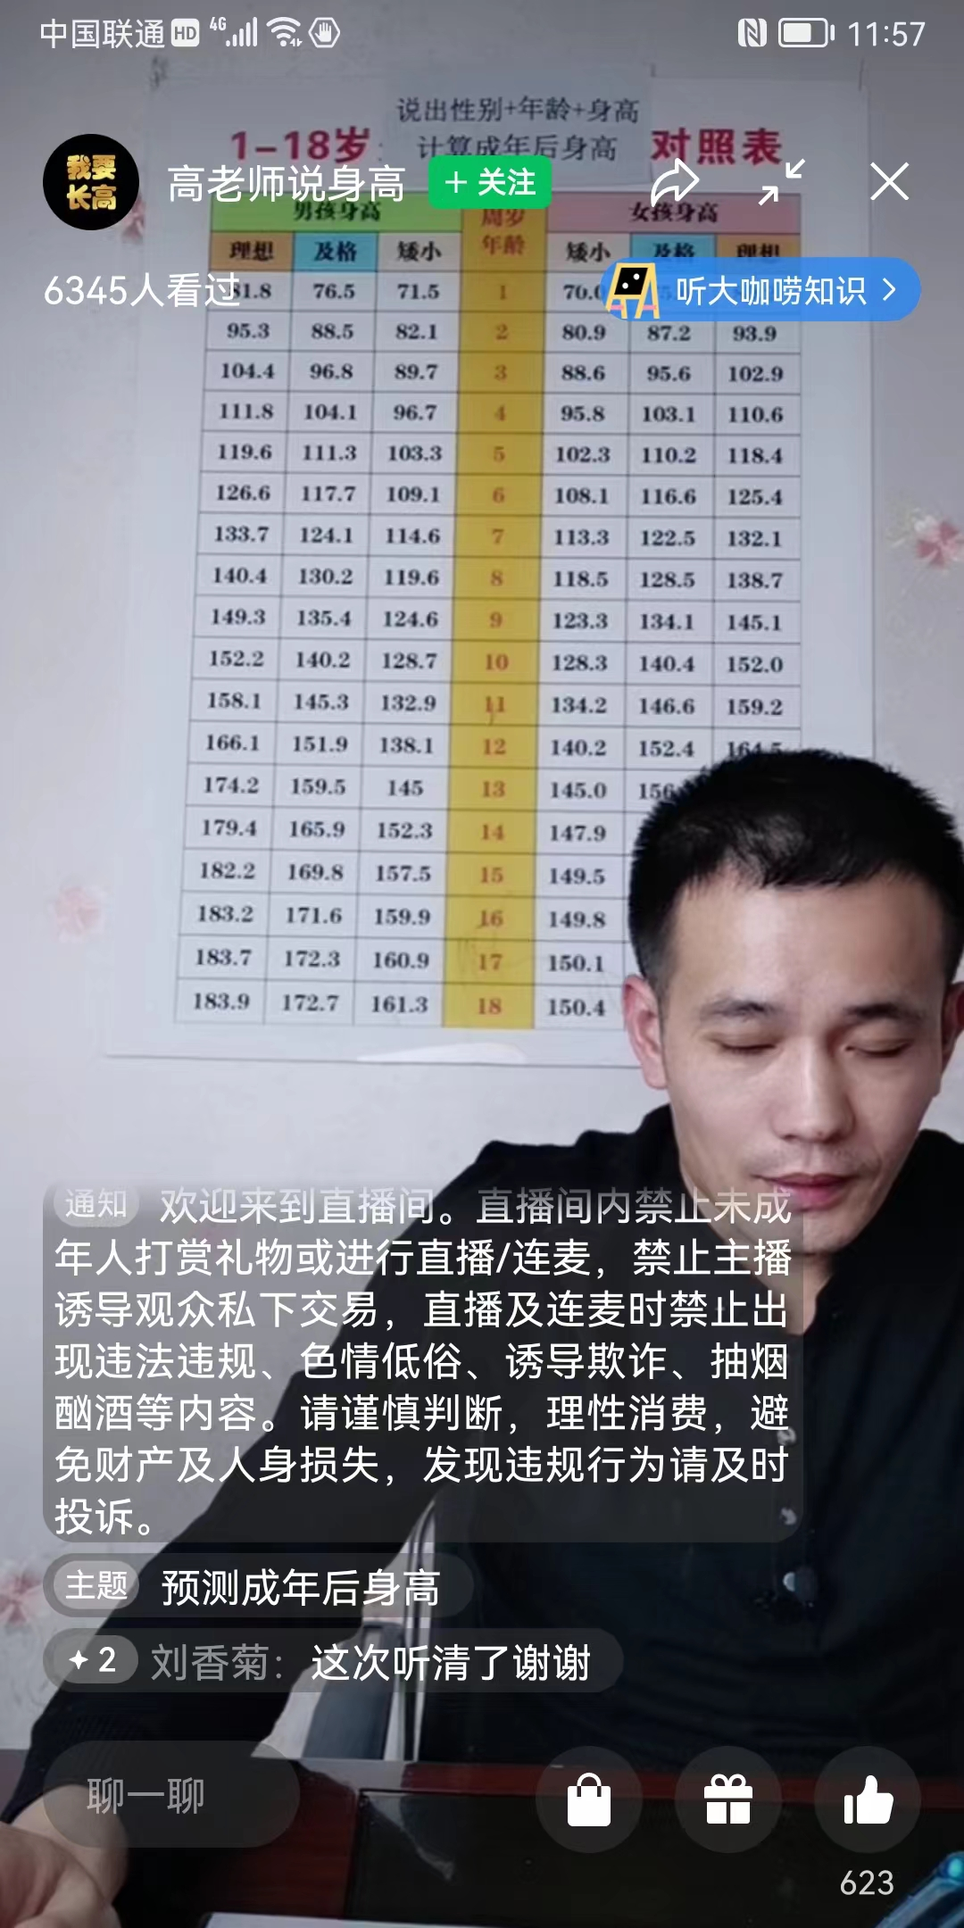
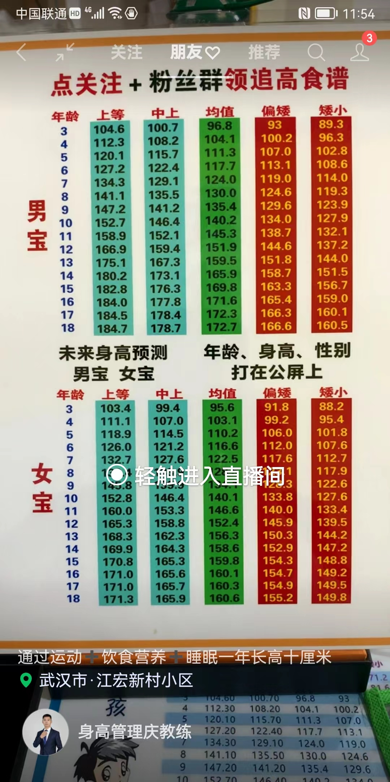
需求深度洞察
Code For Better_Hackthon
“宝宝发育达标咨询”是带娃老人的热点需求
也是老人带孩子质量的 “系统杠杆解”

Slide 4
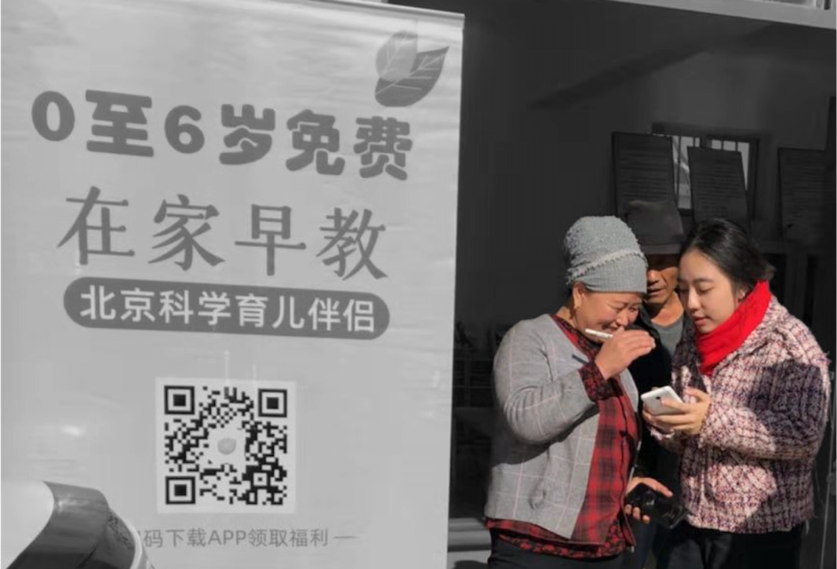

用户障碍点
Code For Better_Hackthon
我们是2019年公益基金会资助的老人带娃发育达标服务公益项目，研发有0-3婴幼养育知识图谱库和含方言的语料语音库（百万字、万条音频）
也通过几年在各平台有超过上万的老年用户沟通验证发现
一、运营方面人力不足
无法对所有老年用户提问及时一一作答
二、老年用户线上咨询交互有阻碍
不会搜索，不会用app工具，输入能力差
手写、拼写错误
😭举例：“男孩” 变 “男该”
“辅食”变“服食”
普通话不标准
😭举例：普通话带方言音，也不是纯方言，有时混夹杂方言
输入语句不完整
😃 举例：提问多以短语出现
不完整，意图需要人判断
适老化不只是“文字放大版”

Slide 5
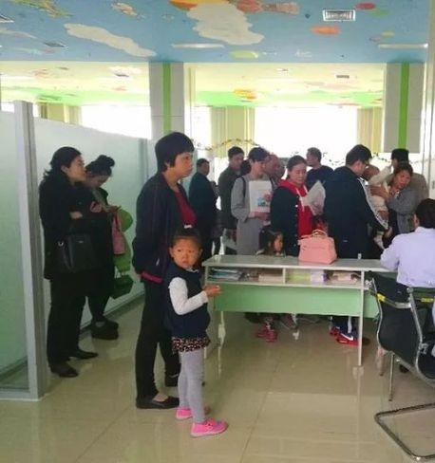
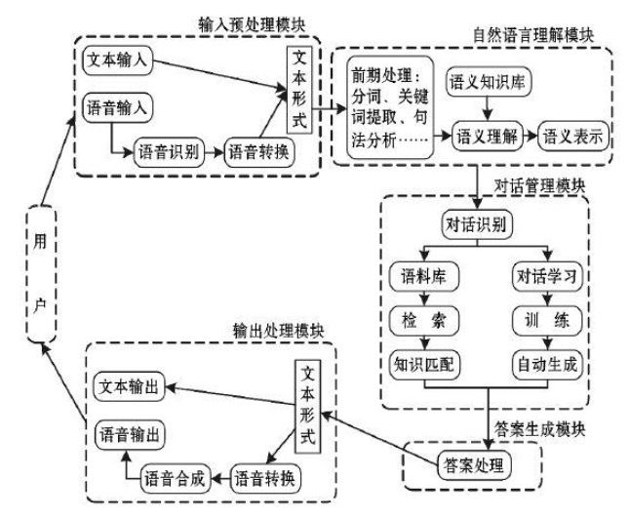
谷歌技术方案及应用场景
Code For Better_Hackthon
基于Tensorflow实现老人（NLP）意图识别的“宝宝发育咨询抖音小程序”
解决的“垂类场景实际问题”：
1）无法大量及时回复老人发育咨询
2）一般关键词回复类解决方案对于
老人输入能造成的“意图识别”难
线上应用：
抖音短视频、直播、评论区挂载；
二维码海报转发老年群微信；
线下应用：
全国各地的婴幼儿疫苗体检中心
社区医院扫码

Slide 6
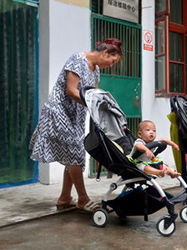
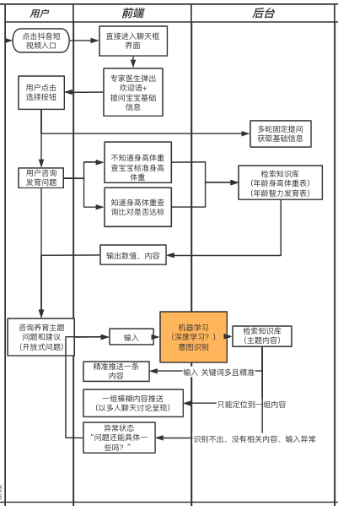

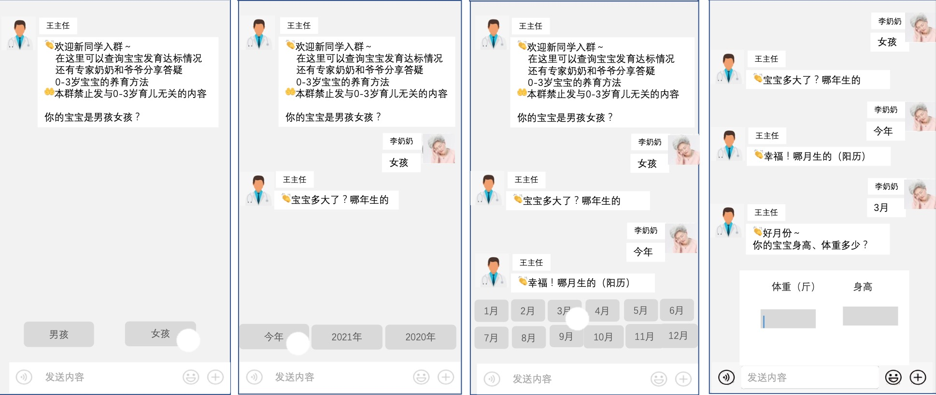
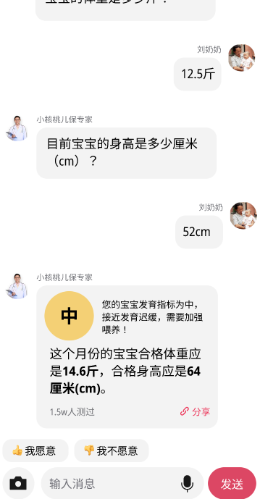
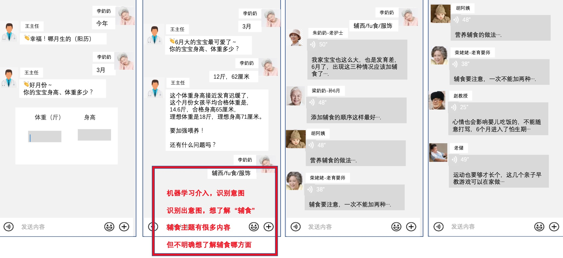
1.0 MVP 精益流程及原型图
Code For Better_Hackthon
高精度UI 2.0
（完善设计中）
精益原型 1.0

Slide 7
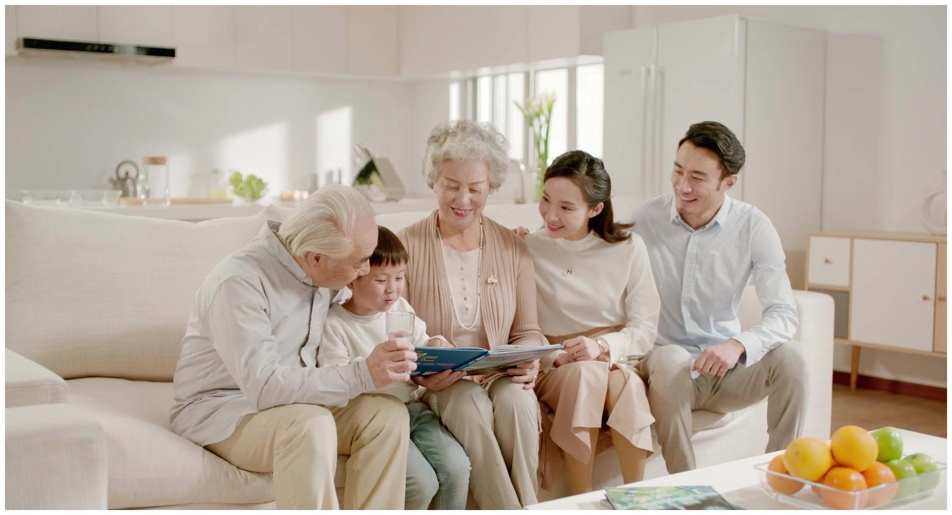
团队介绍（小核桃）
Code For Better_Hackthon
兰毅
产品
有5年教育、银发项目经验
10年公益行业经验
北京某教育专家智库理事
周晨阳
技术
浙江工商大学杭州商学院大学生
曾获腾讯AI挑战赛二等奖
黄璞
UI
Thoughtworks UI/UX

